Slide 1
Programa de Doctorado en Planificación e Innovación Educativa
  Construcción de instrumento electrónico (1)
Prof. Dra. Susana Barrera Andaur
Santiago - 2015

Slide 2
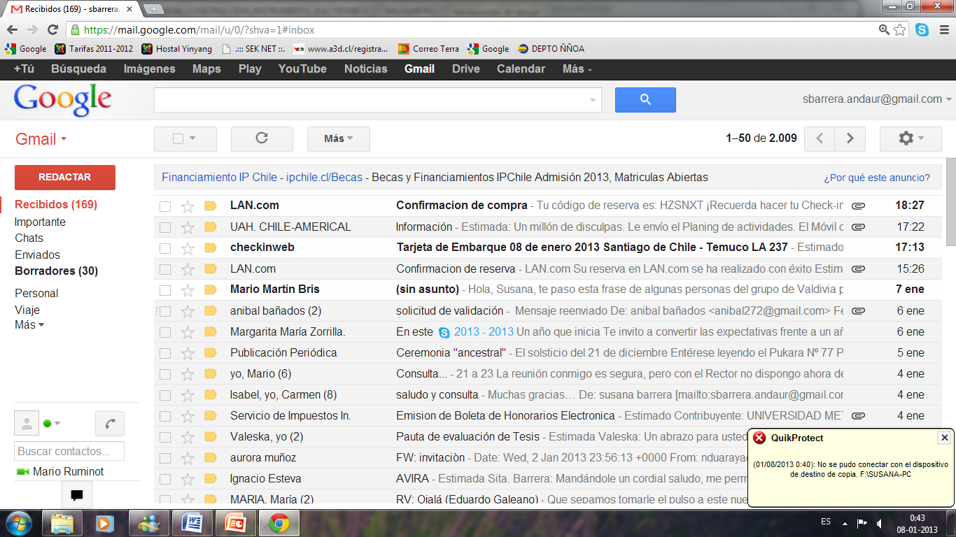
1° Correo en “gmail”
2° “Drive”

Slide 3
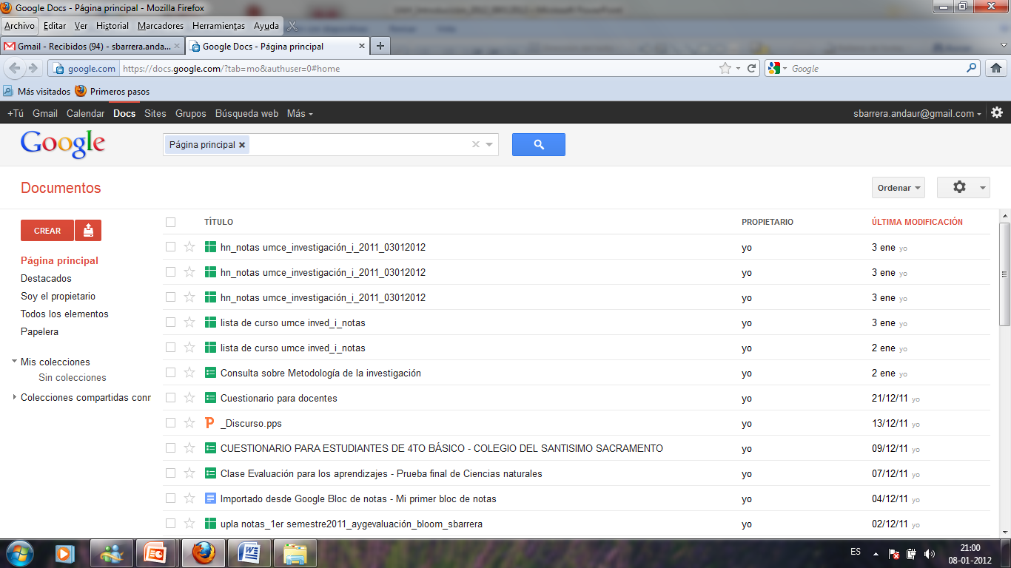
3° “Crear”

Slide 4

4° “Formulario”

Slide 5
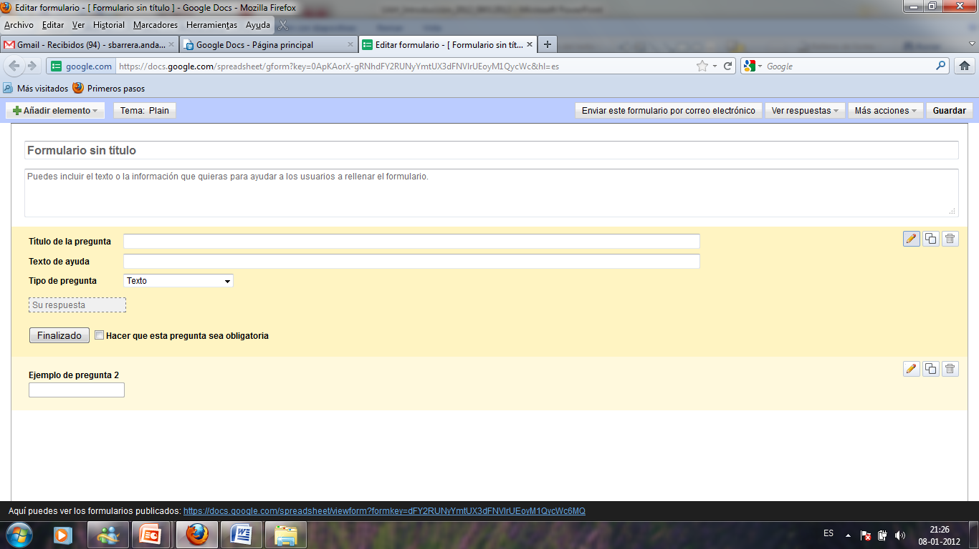
5° Estructura del formulario

Slide 6
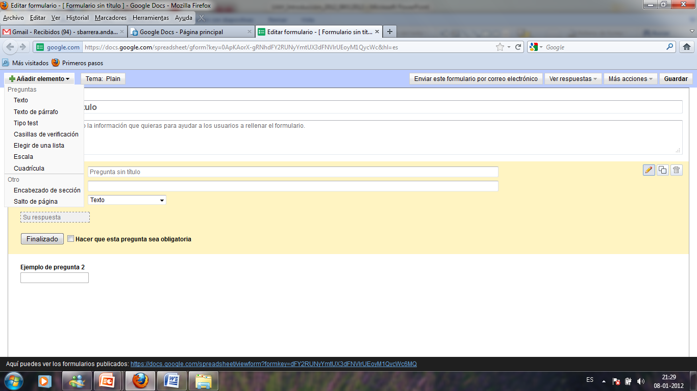
6° “Añadir elemento”

Slide 7
7° Formatos de “elemento”
Texto
Texto de párrafo
Tipo test
Casilla de verificación
Elegir de una lista
Escala
Cuadrícula

Slide 8
7a 7b
Formatos de “elemento”
Texto
5. De todas las habilidades científicas que se propone desarrollar con sus estudiantes, ¿cuál de ellas es la más difícil de lograr?
Texto de párrafo
9. ¿Cuáles son las principales dificultades o limitaciones que tiene para enseñar ciencias naturales?
Fundamente su respuesta.

Slide 9
7c 7d
Formatos de “elemento”
Tipo test
¿Cuántos años tiene de experiencia docente en ciencias en el nivel básico?
Casilla de verificación
De la siguiente lista marque hasta tres técnica/métodos de uso frecuente en la enseñanza de las ciencias.
Marque su preferencia.
Menos de cinco años
Entre seis y 10 años
Entre 11 y 15 años
Entre 16 y más años
Prácticas de laboratorio
Trabajo en terreno/campo
Aprendizaje basado en problemas
Proyectos
Estudio de casos
Clase explicativa
Uso de aula virtual
Lecturas guiadas/búsquedas
Aprendizaje cooperativo
Otro

Slide 10
7e Formatos de “elemento”
Escala
A continuación lea con detenimiento cada oración y marque su opinión:
21. Las Bases Curriculares de la ciencias naturales del Mineduc son aplicable en el
desarrollo de la clase.
1 2 3 4 5 6 7
Muy en desacuerdo
Muy de acuerdo
22. En el Colegio existen condiciones de equipamiento que permite el desarrollo de las ciencias naturales.
1 2 3 4 5 6 7
Muy en desacuerdo
Muy de acuerdo
23. Los escolares tienen motivación para aprender ciencias naturales especialmente cuando trabajan en grupos en terreno o laboratorio.
1 2 3 4 5 6 7
Muy en desacuerdo
Muy de acuerdo

Slide 11
7f Formatos de “elemento”
Elegir de una lista
30. ¿Cuál es la fuente de experiencias previas de sus estudiantes a las que recurre con más frecuencia para motivar el aprendizaje de las ciencias naturales, en este semestre?
Seleccione sólo una.
El medio ambiente
Las plantas y animales
Visión ecológica de medio
Contexto nacional, internacional
El ser humano

Slide 12
7g Formatos de “elemento”
Cuadrícula
En qué aspectos considera que necesita perfeccionarse para lograr mayor competencia en la enseñanza de las ciencias naturales.
De la lista siguiente marque su respuesta donde corresponda.
Nada
Poco
Regular
Mucho
31.1 En temas específicos
31.2 En didáctica
31.3 En uso de tecnología
31.4. En evaluación

